Slide 1

OpenSODA开发者大赛
团队名称：吴汉钦的开源团队
成员：吴汉钦 澳门理工大学
郝金金 湖北第二师范学院
郭文浚 澳门理工大学

Slide 2
目录
1.项目介绍
2.项目成果展示
3.社区成立

Slide 3
项目介绍
1.我们的项目基于opendigger进行开发
数据来源OpenSODA开源数据集
2.算法实现语言python
3.开发后端使用python语言，前端基于vue框架

Slide 4
项目成果展示
.

Slide 5
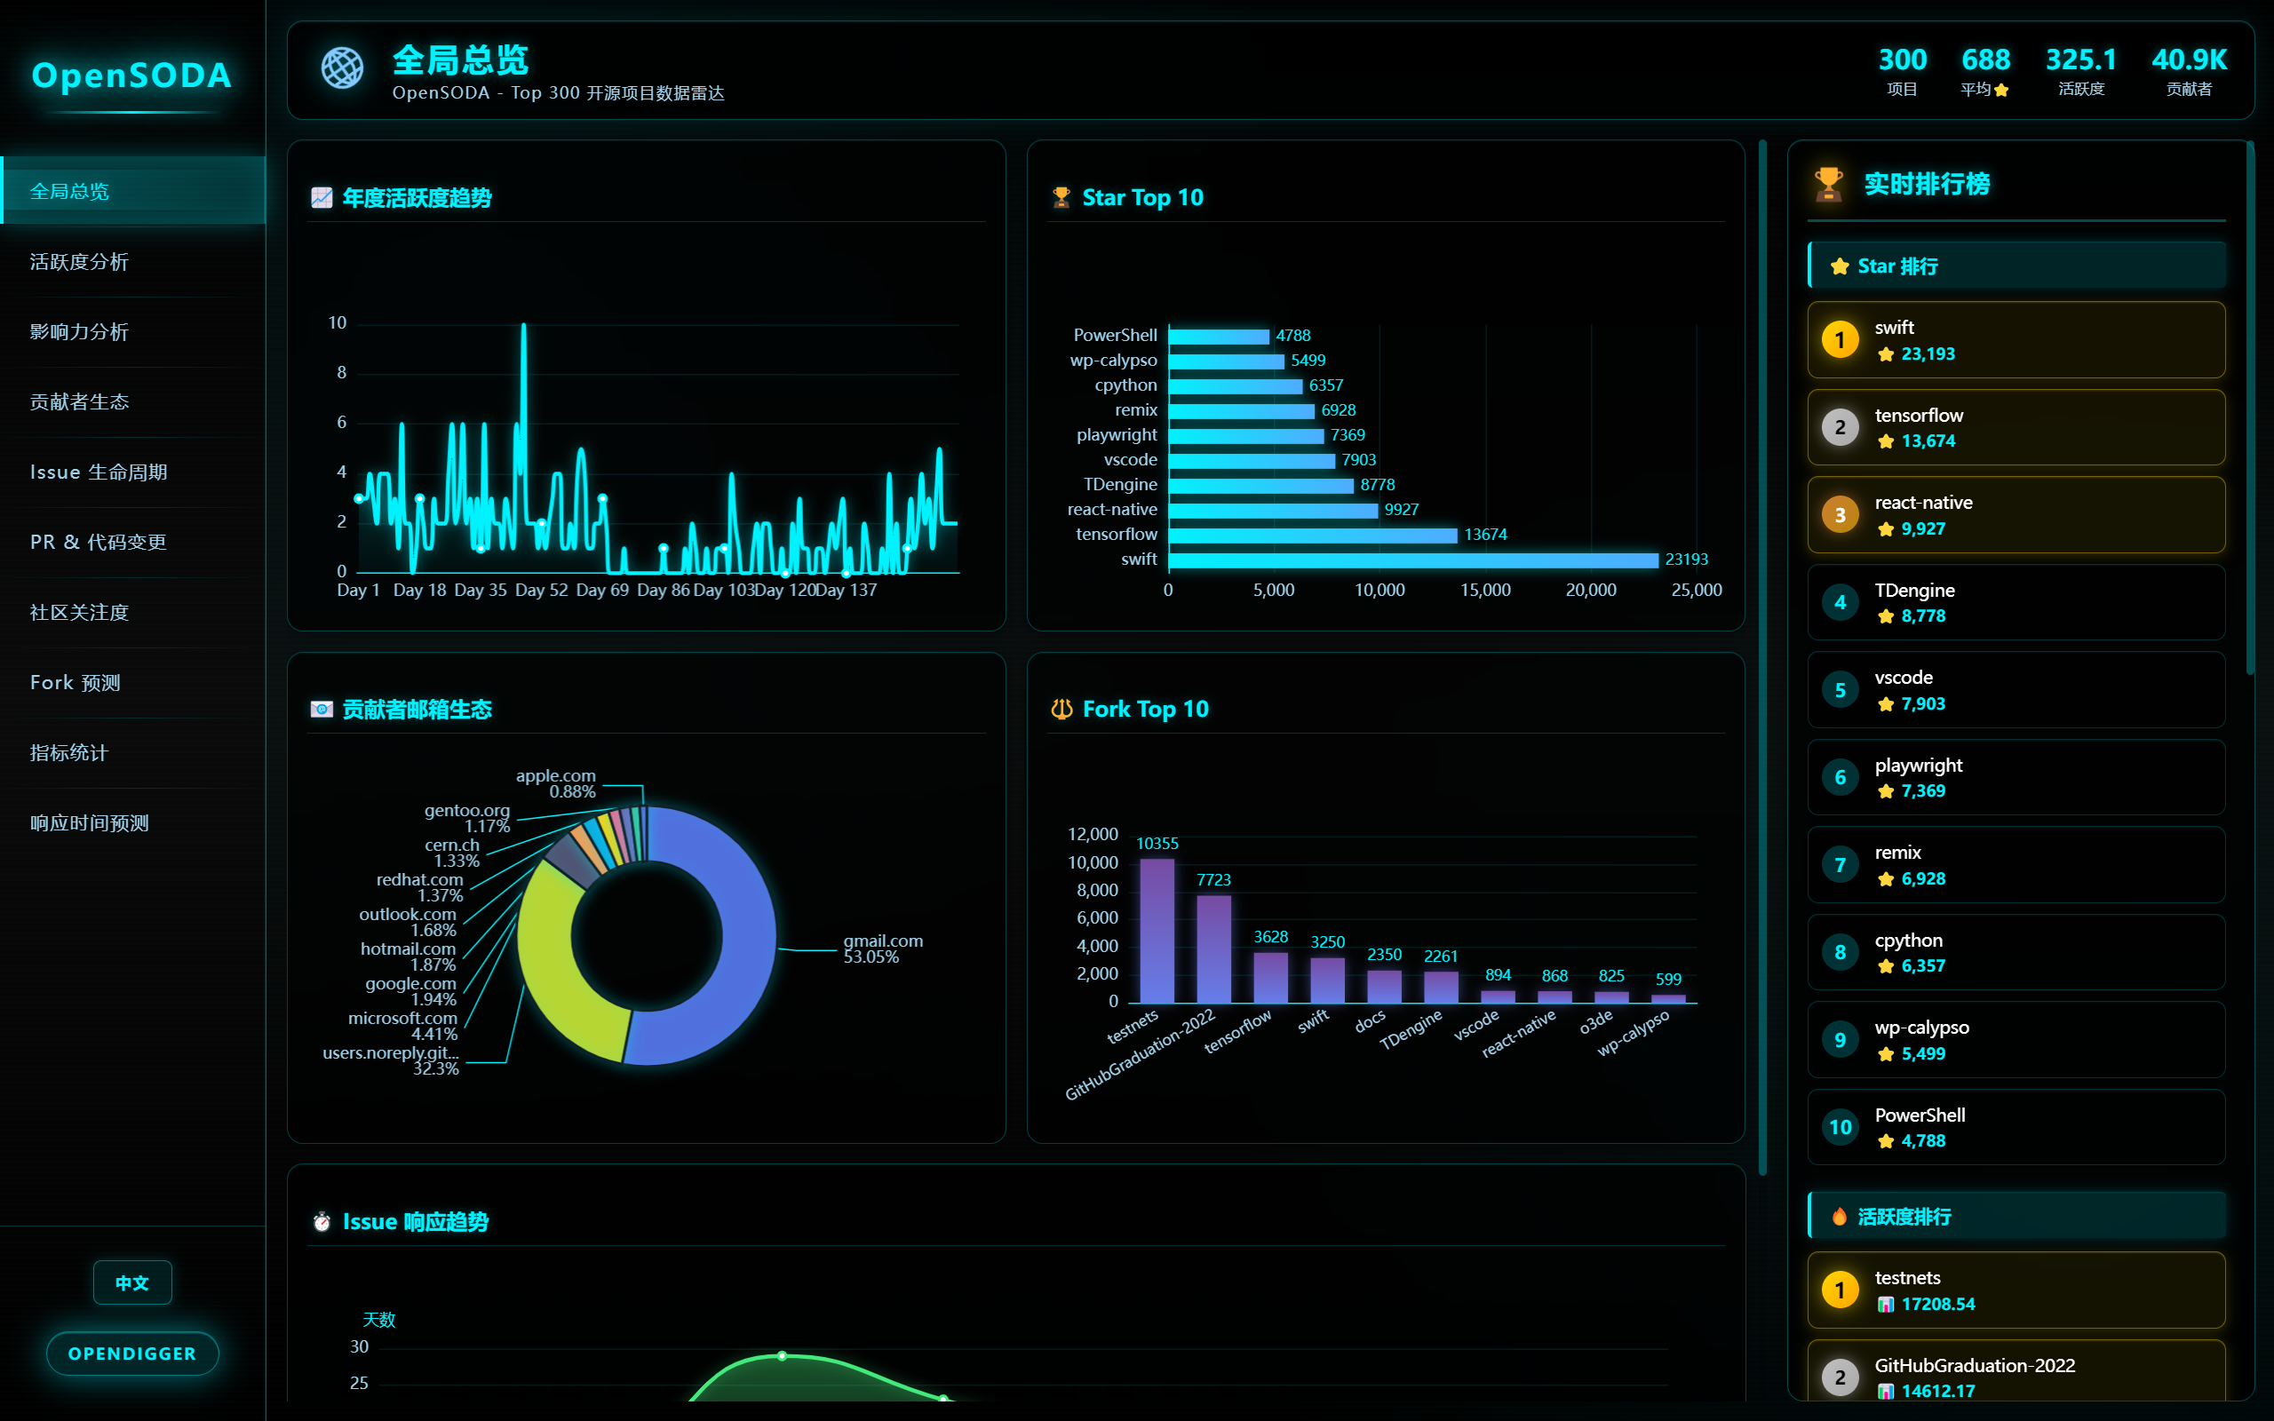
。
介绍：该图书全局预览，我们做了如下数据可视化，年度活跃趋势，Top10榜单项目，贡献者邮箱分布和fork的top10.
图：全局预览

Slide 6
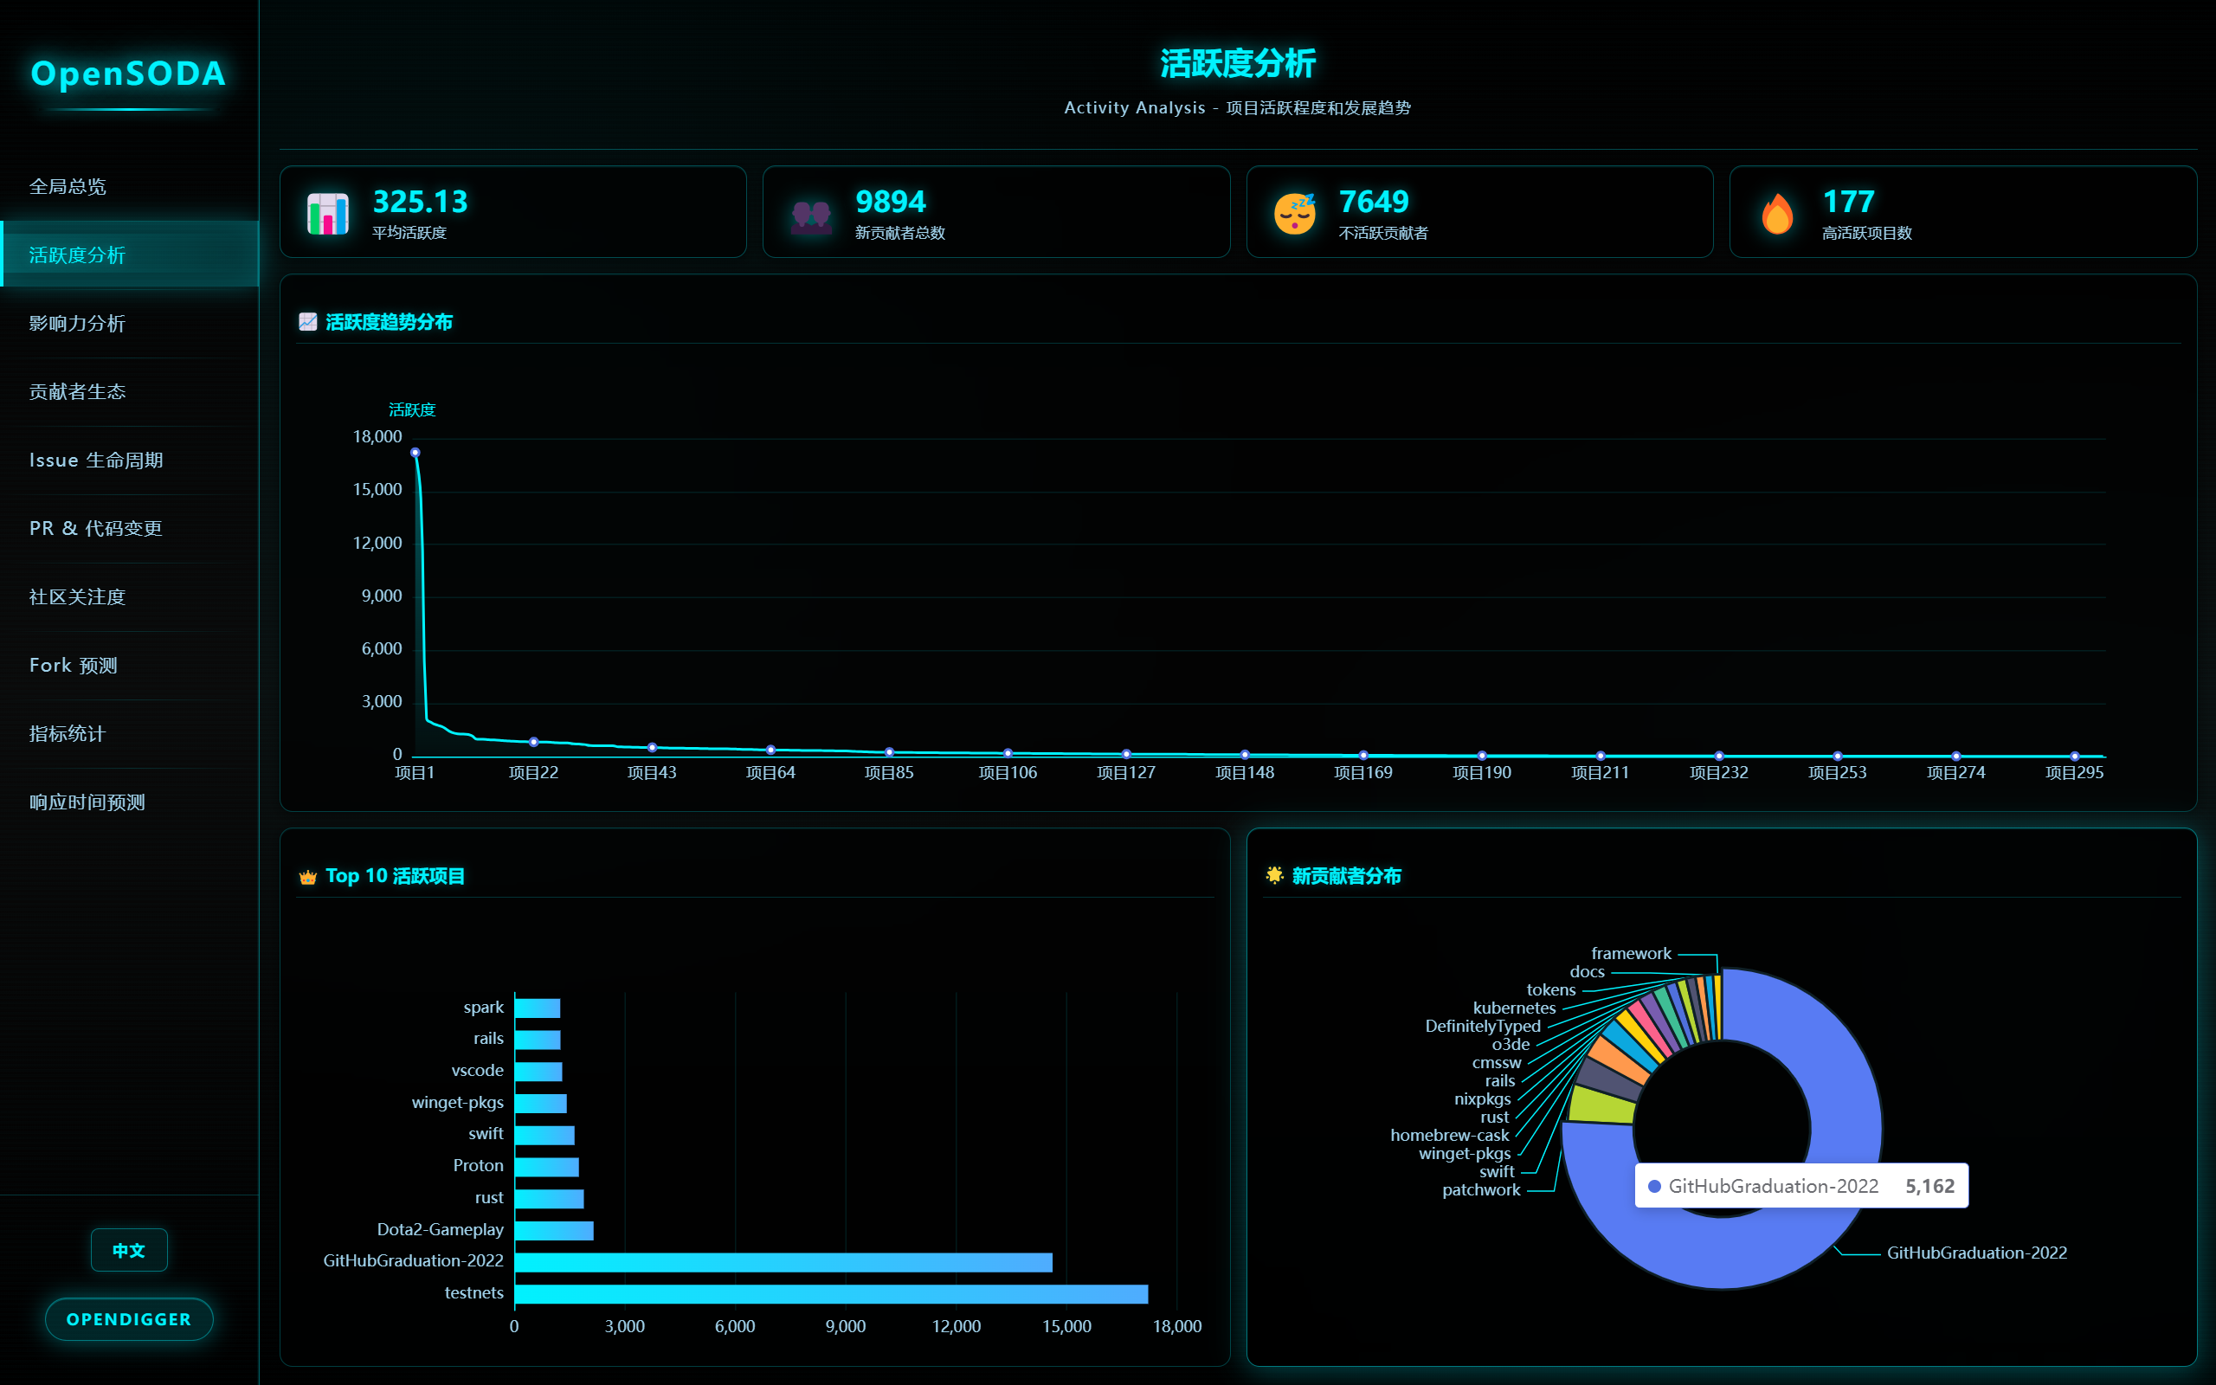
活跃度分析清楚的展现了活动趋势，做的是简易的数据可视化。
图：活跃度分析

Slide 7
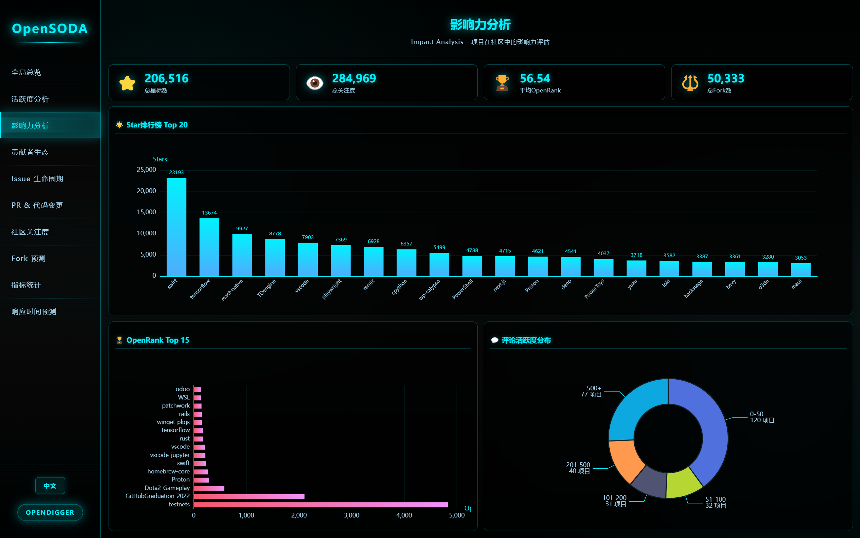
我们分析了社区影响力，找到了top榜单的社区以及openrank影响值最高的项目（社区）
图：影响力分析

Slide 8
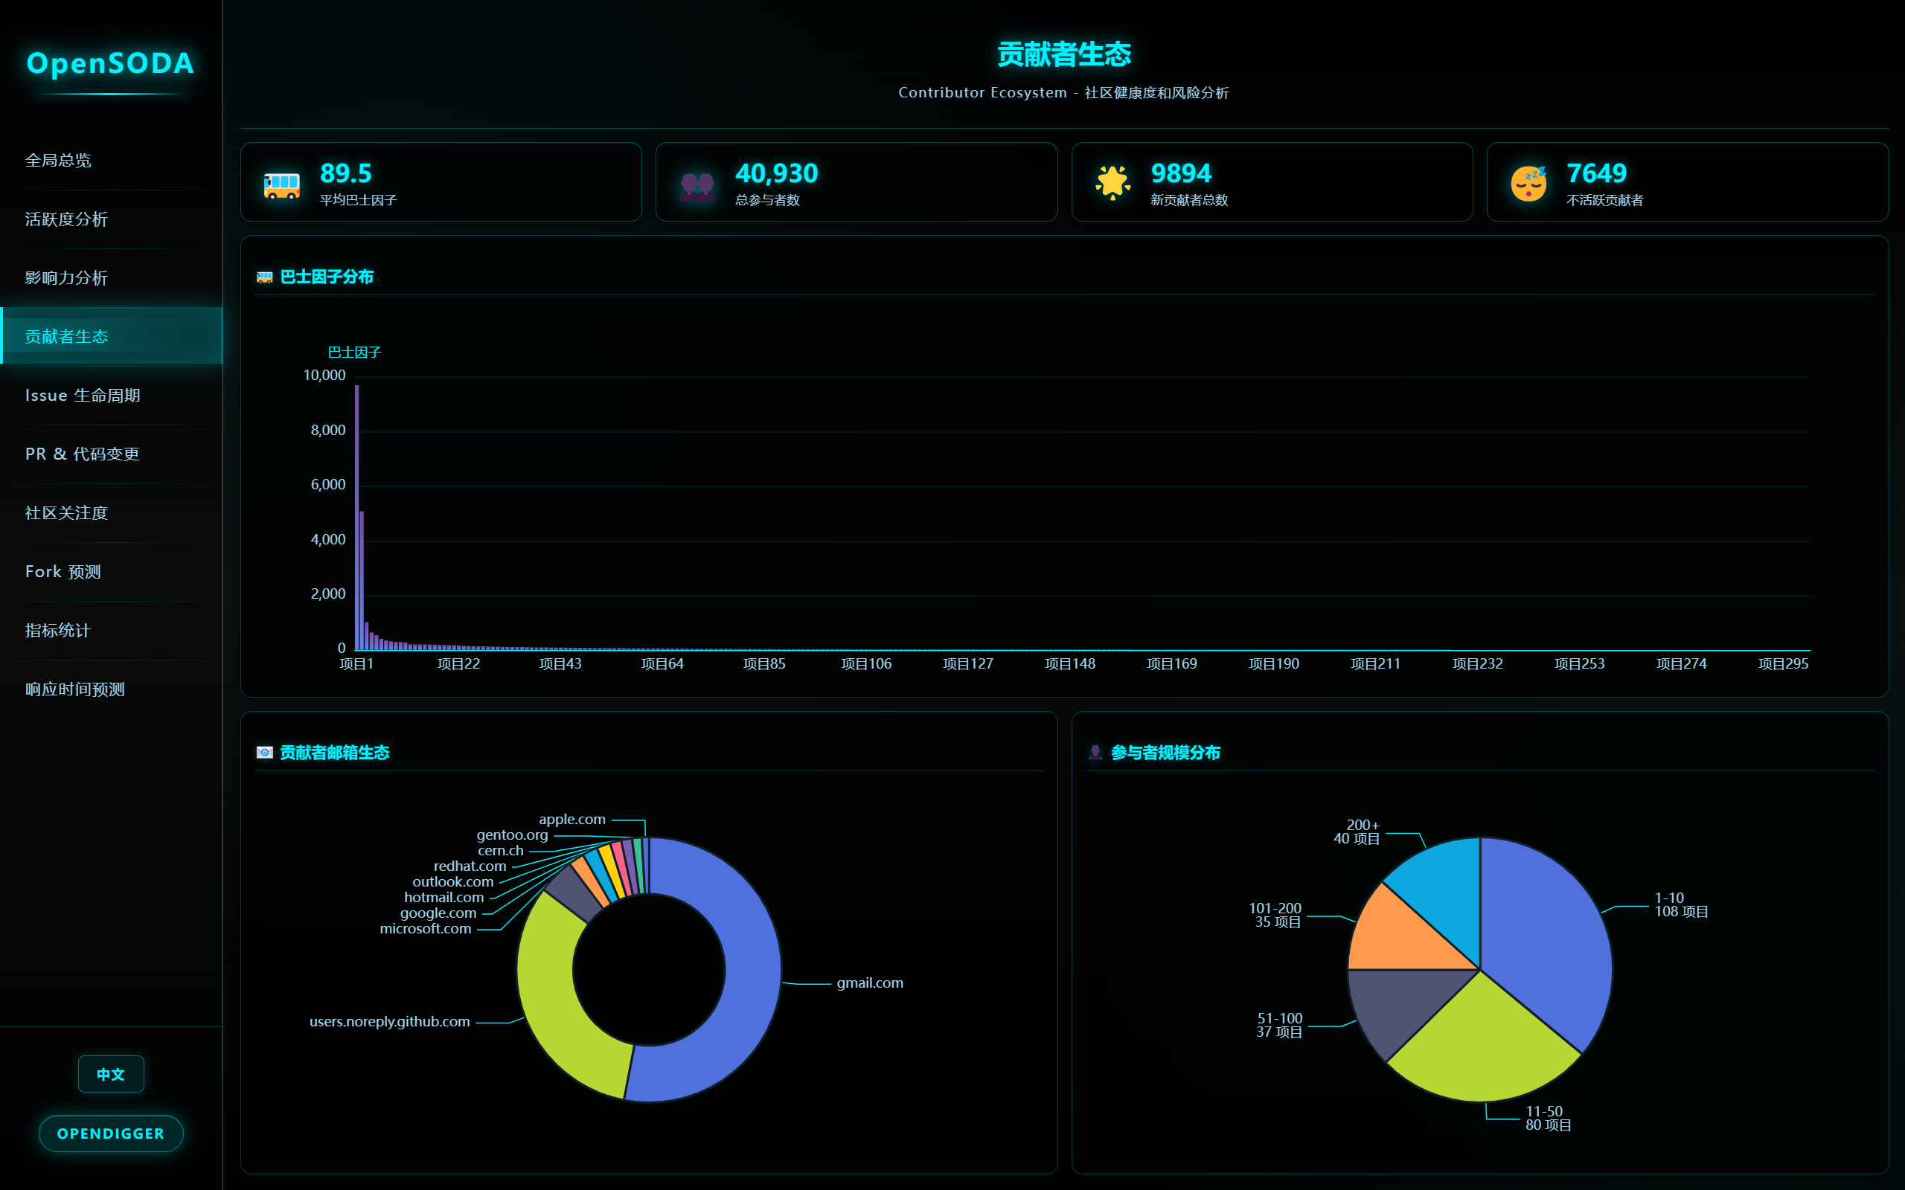
贡献者生态数据可视化
图：贡献者生态

Slide 9
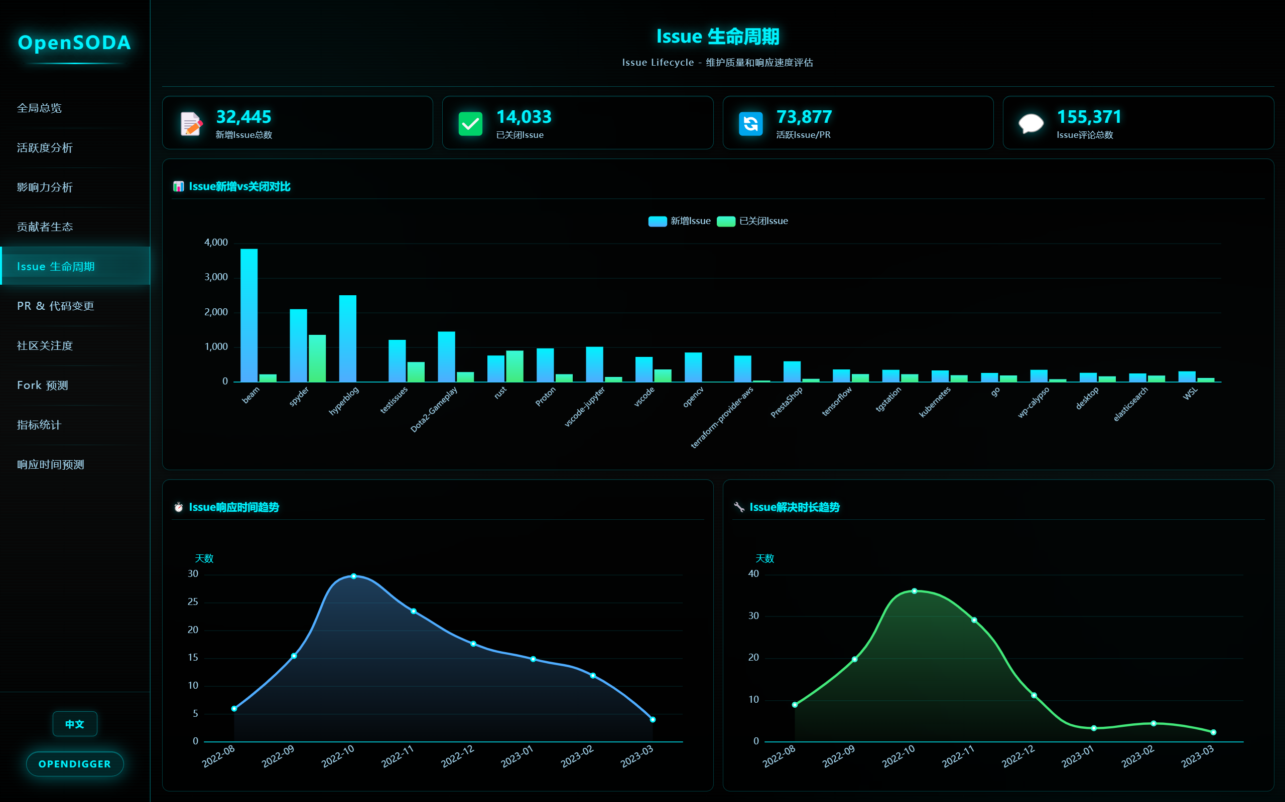
利用时间标签做数据可视化
图：issue生命周期

Slide 10
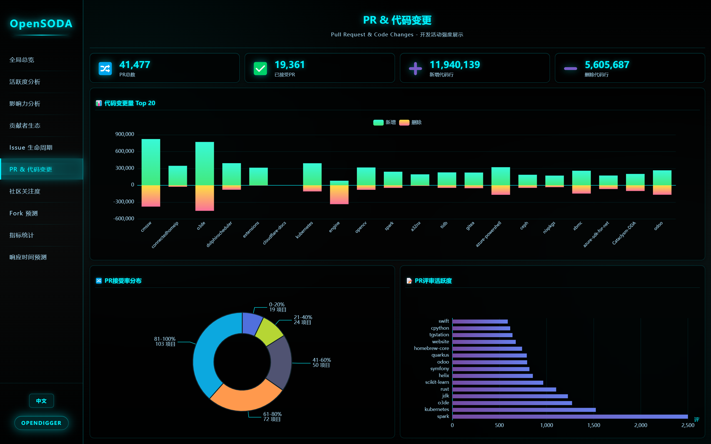
PR代码变更情况的数据可视化
图：PR代码变更

Slide 11
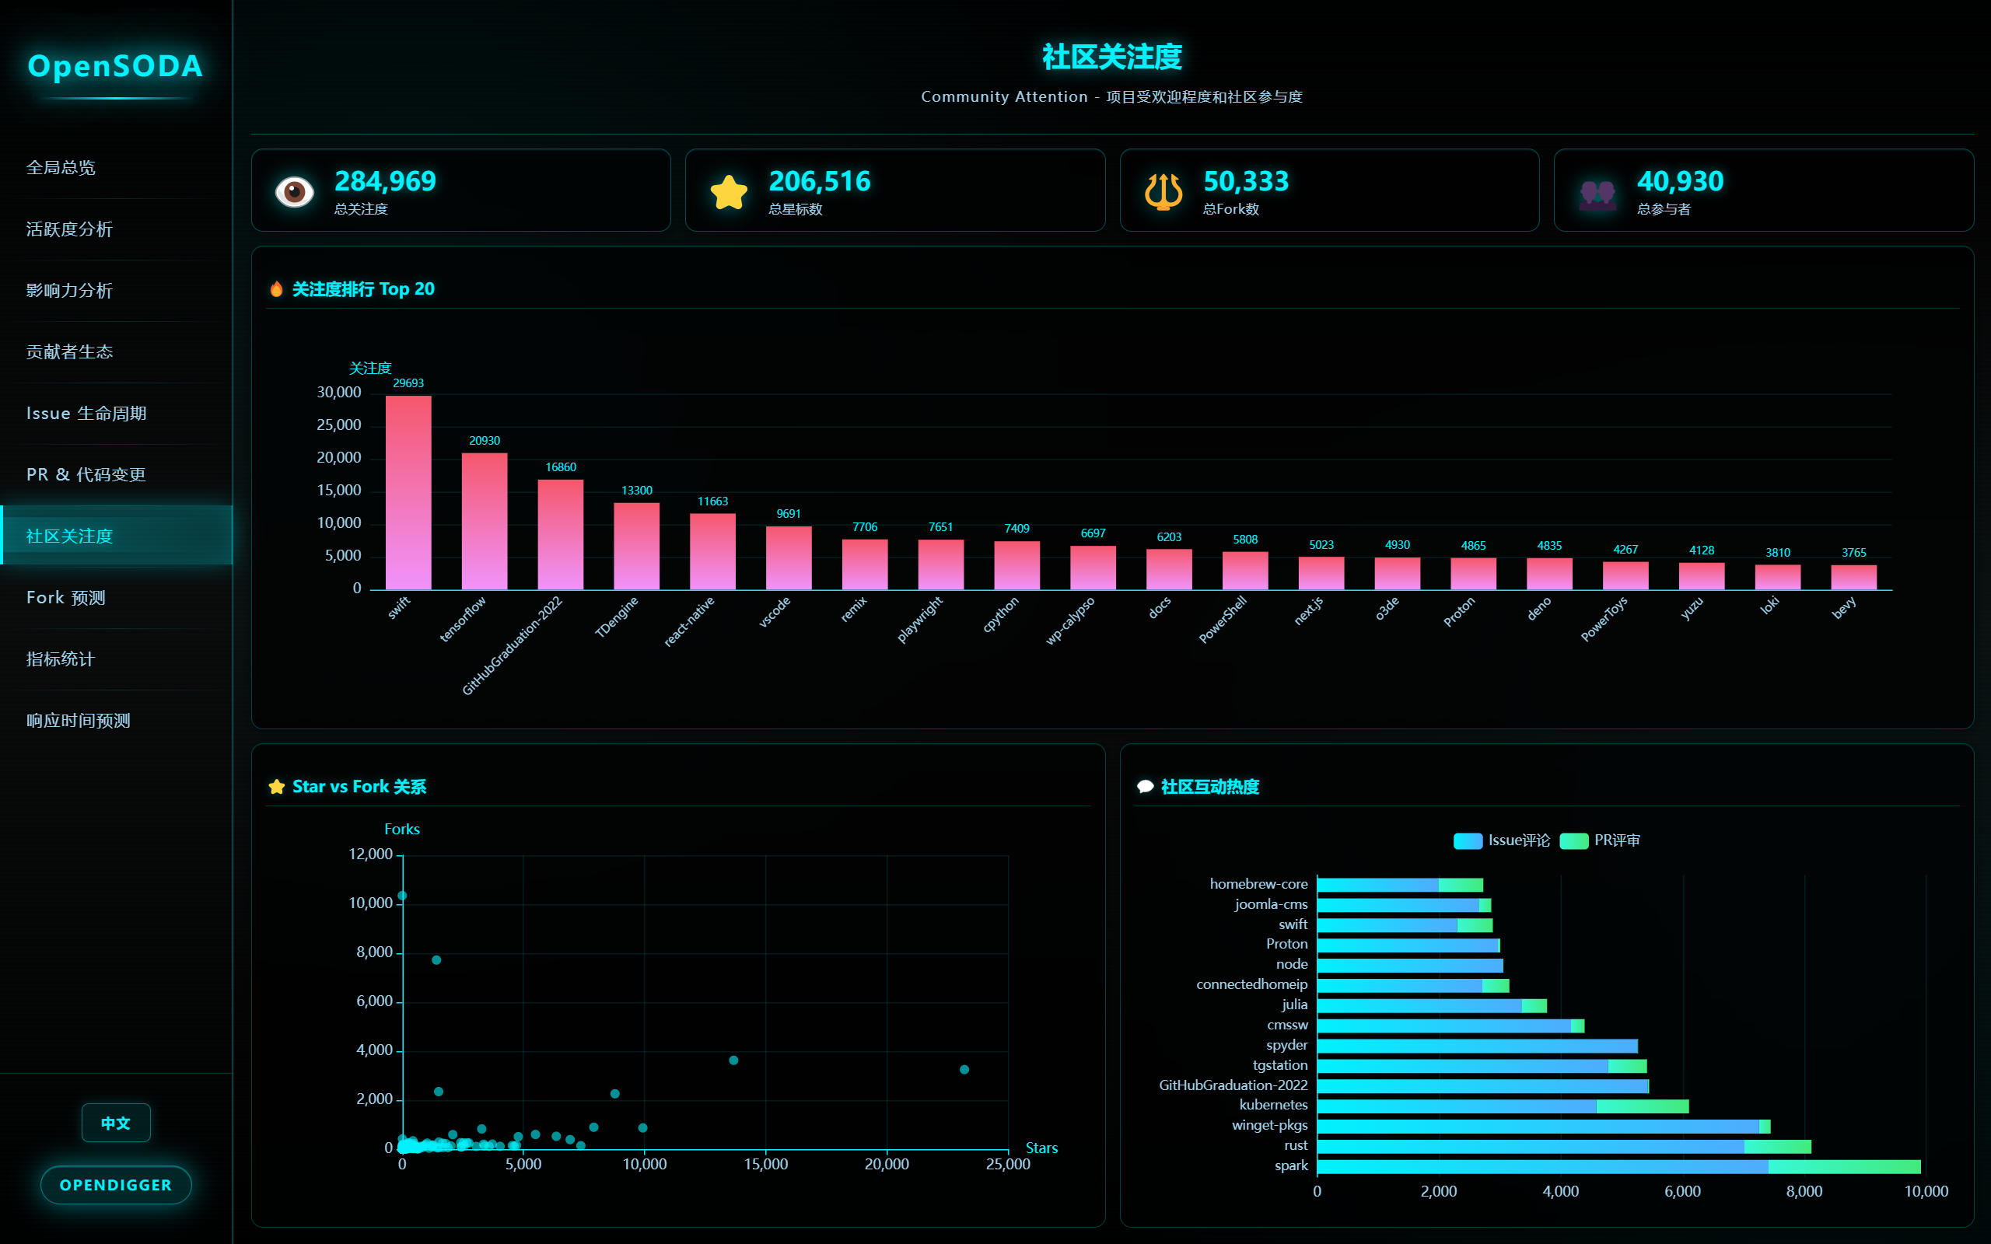
图：社区关注度

Slide 12
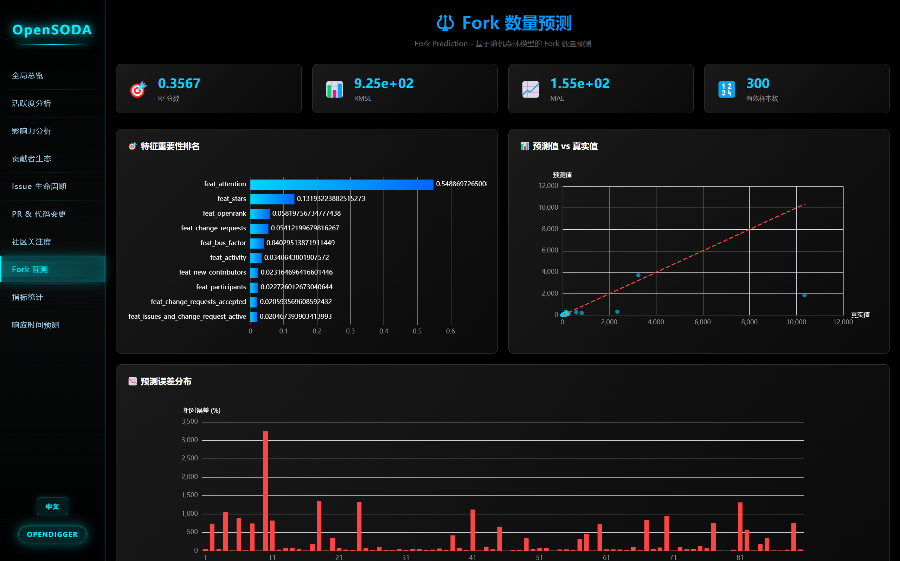
最优模型是ridge模型，然后模型得分是0.85预测这个技术性fork数量
图：fork预测

Slide 13
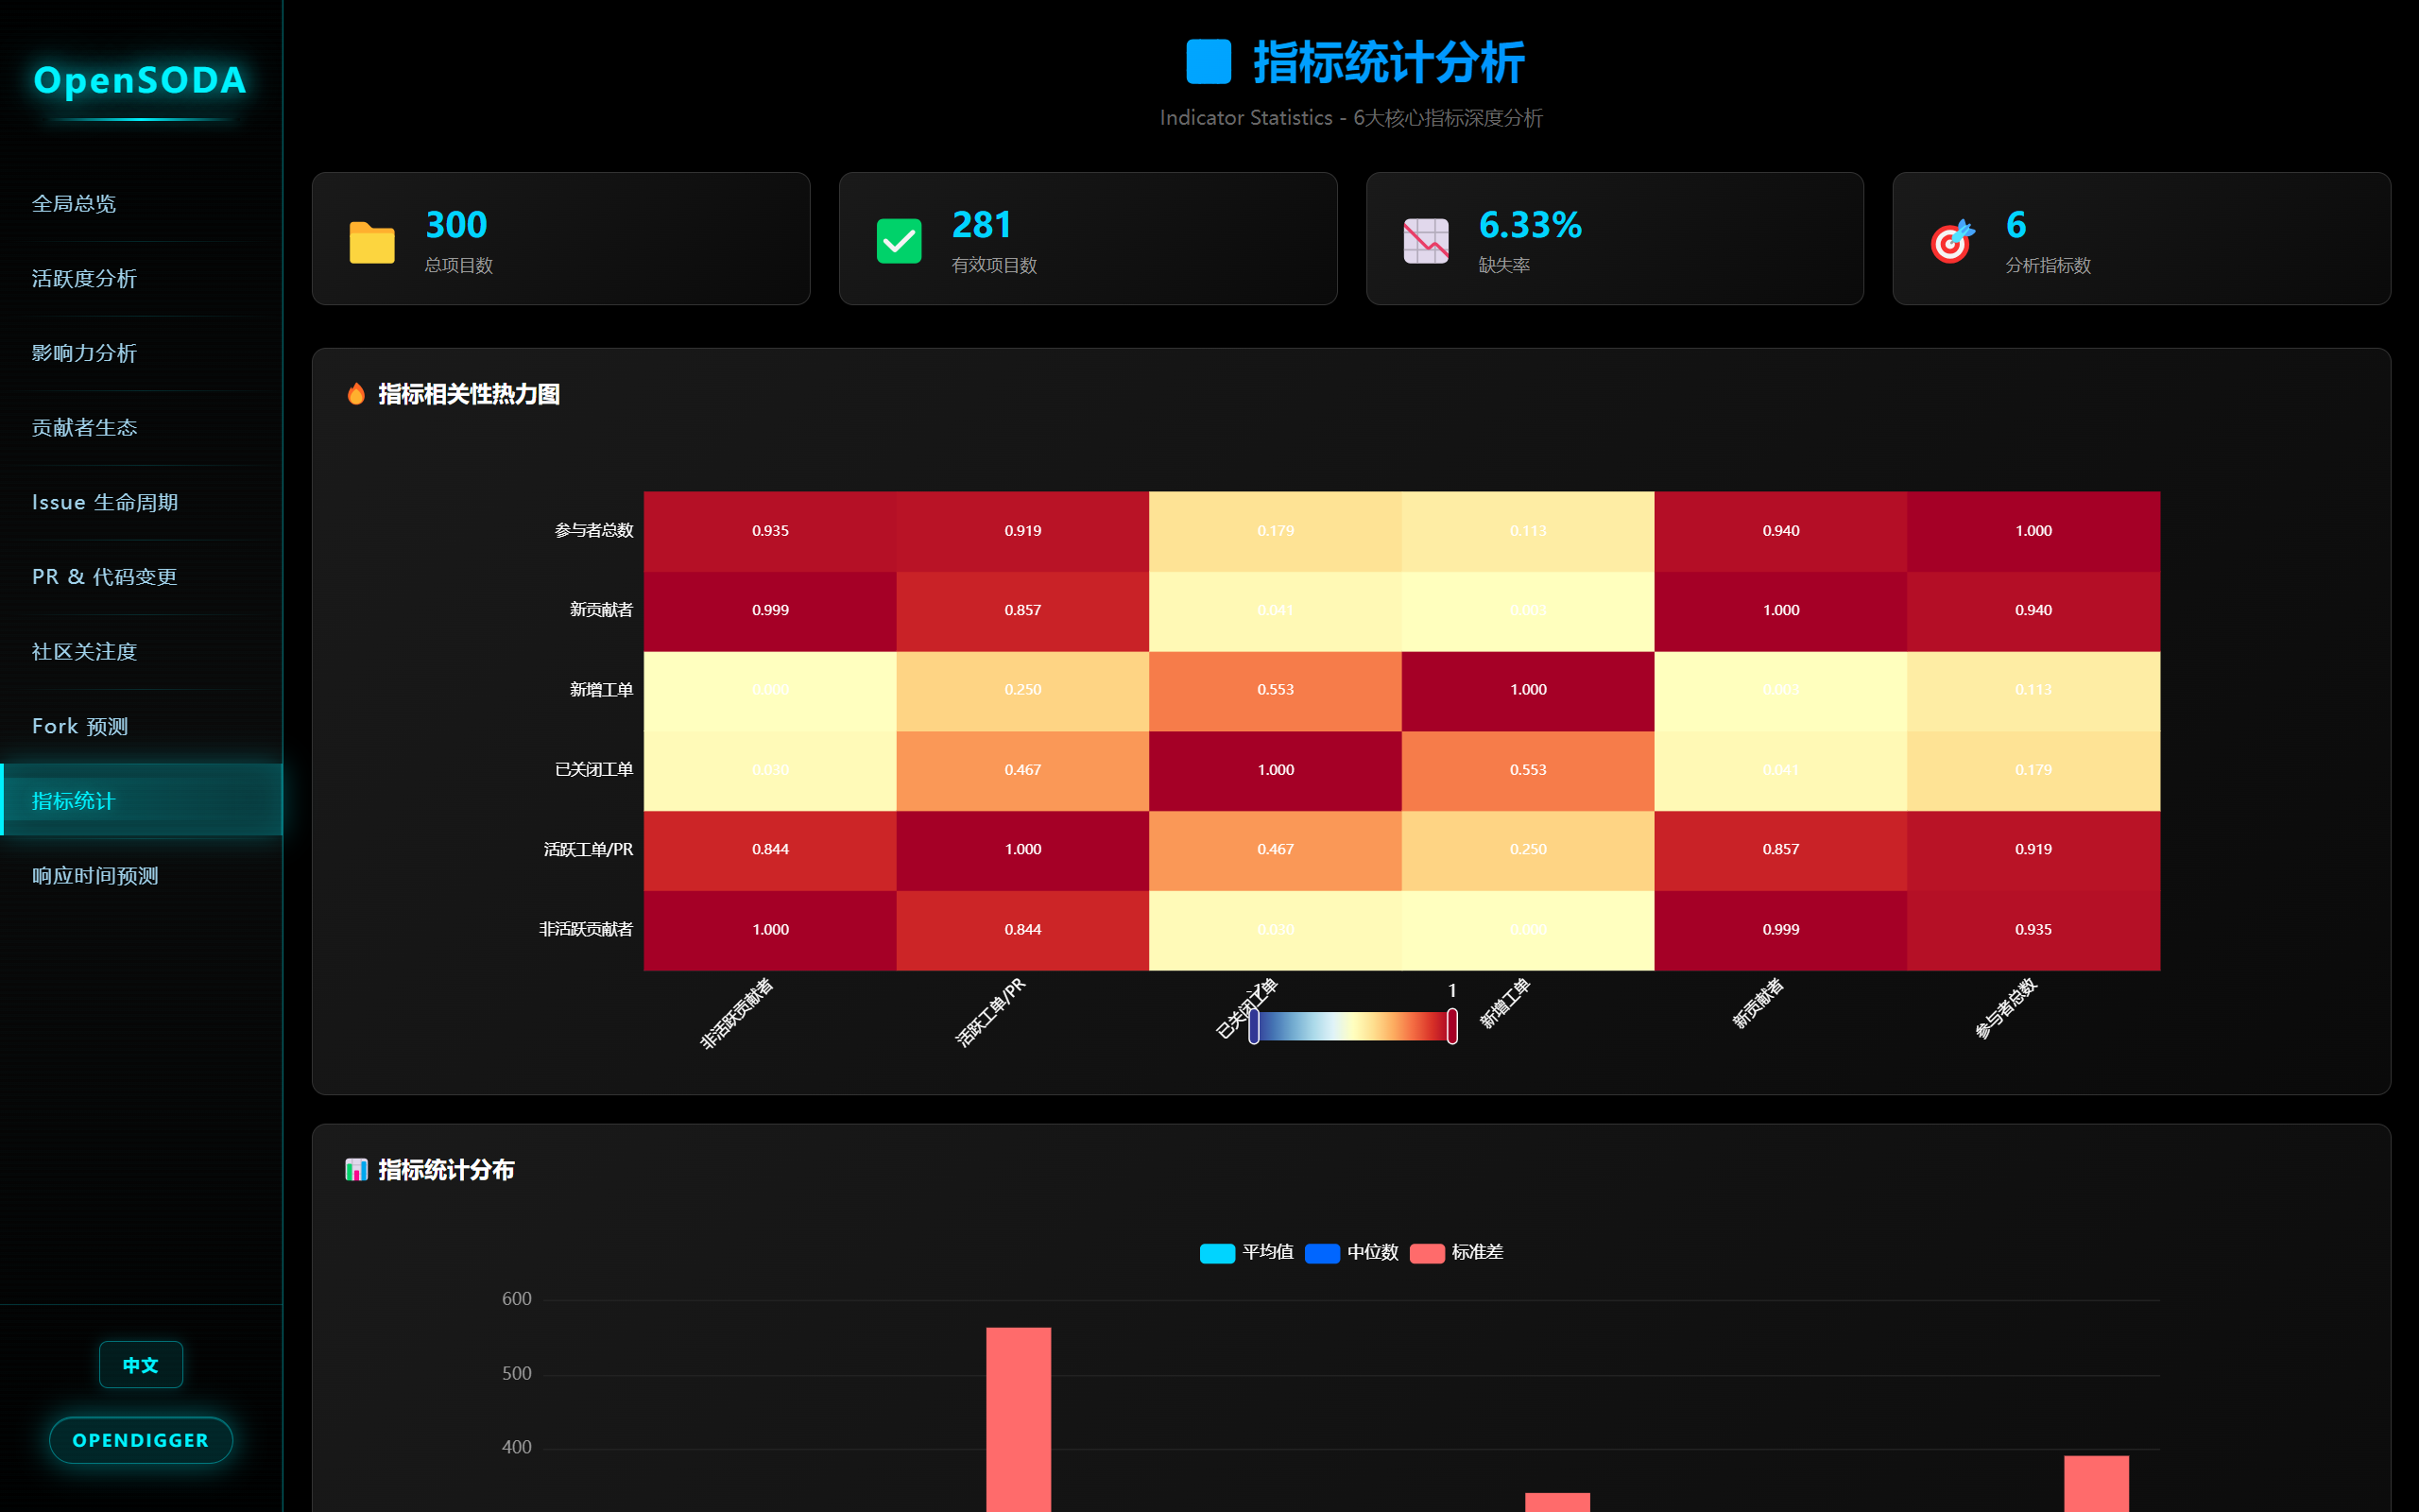
使用热力图做相关性分析
图：指标统计

Slide 14
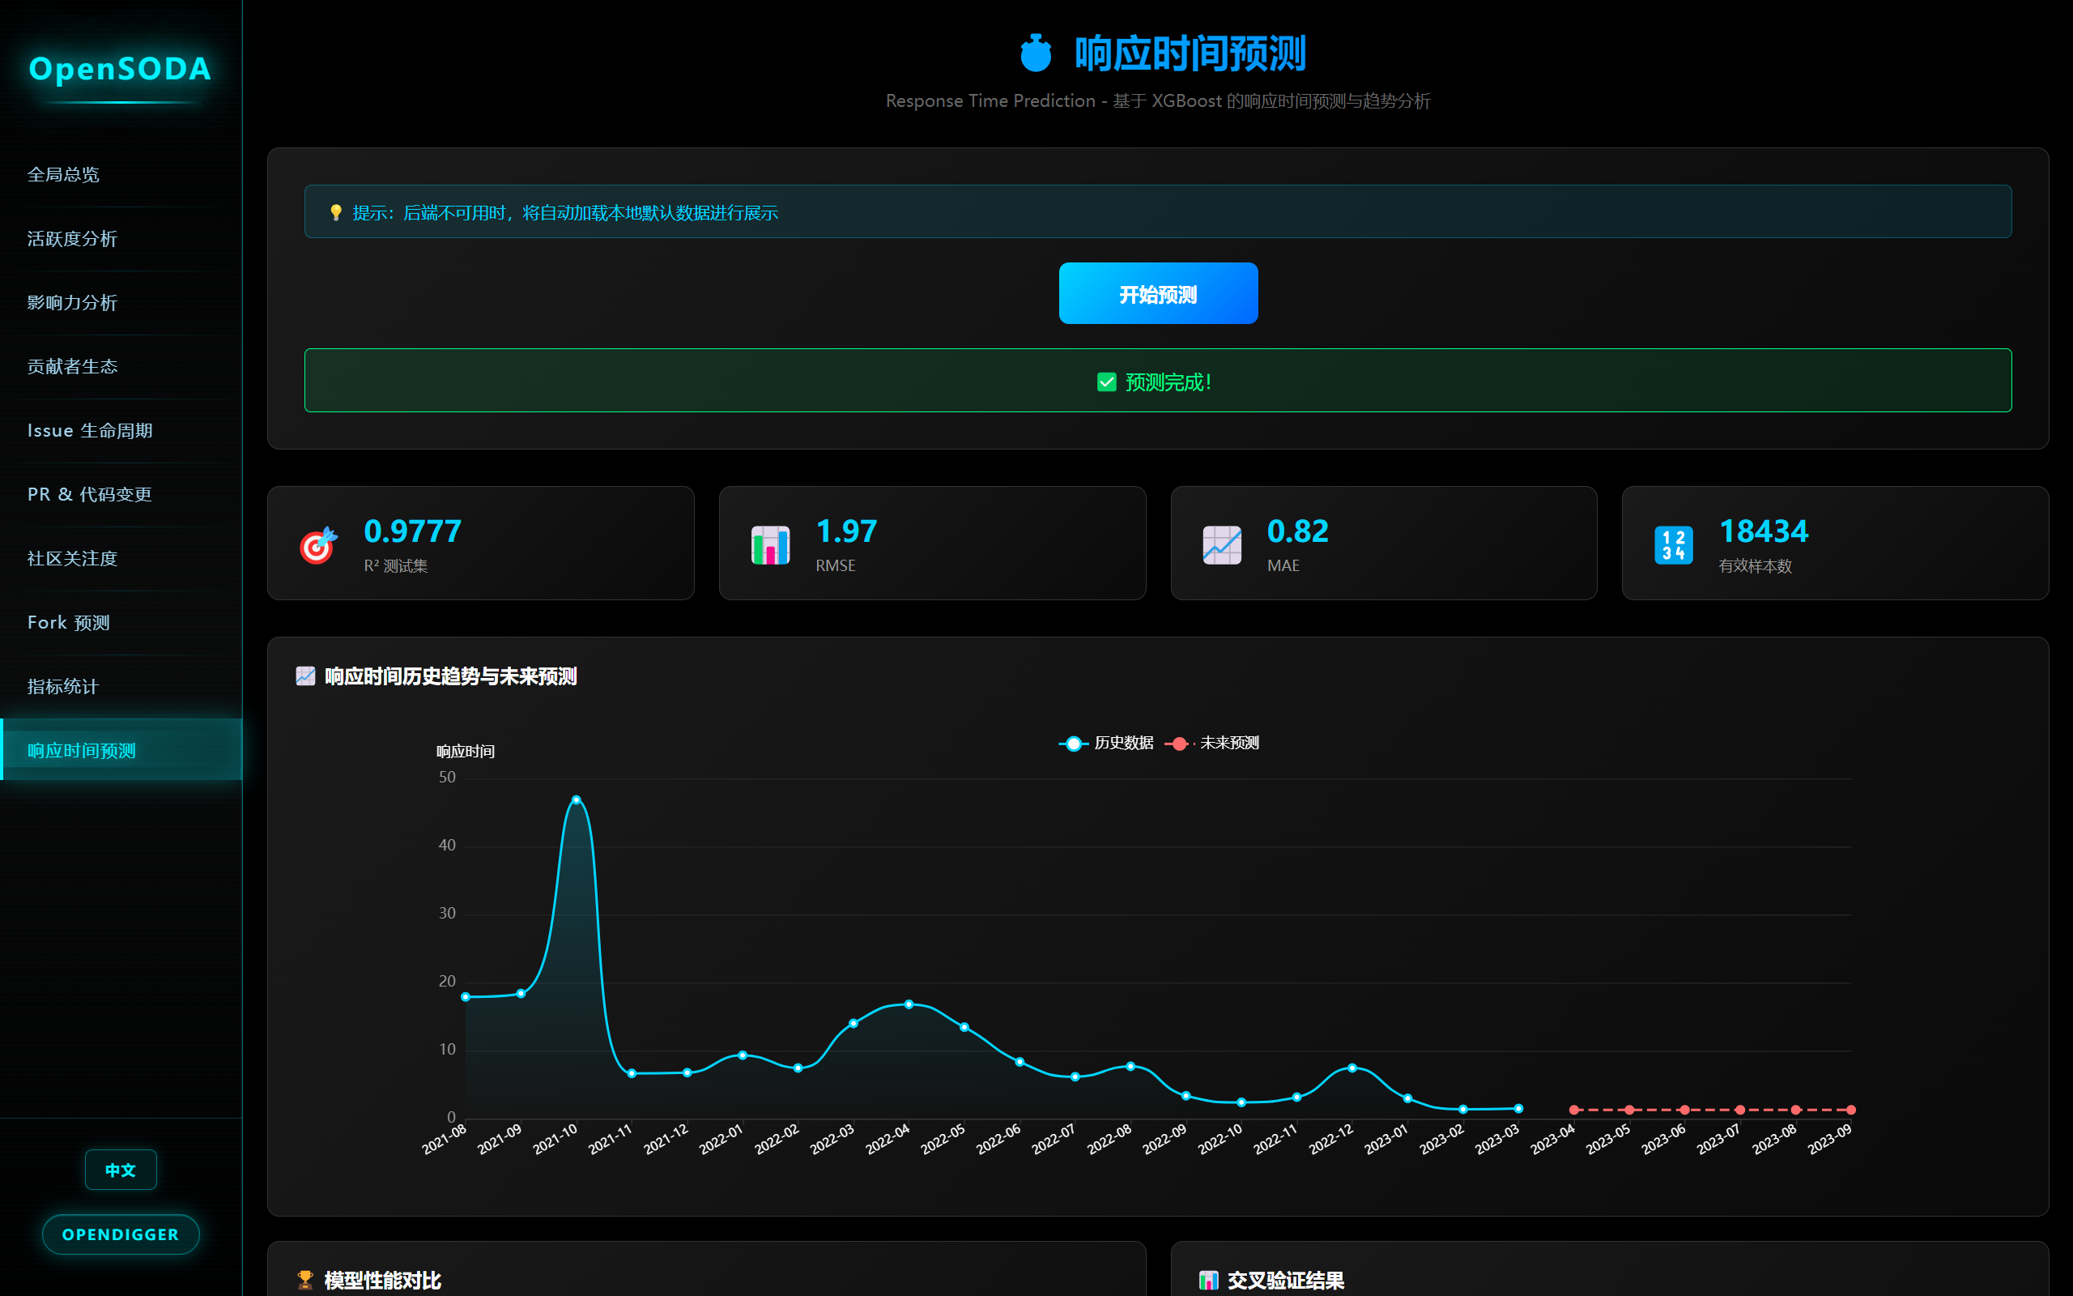
利用时序图做响应时间预测
每次预测都会采用轮询来提升用户体验，使用户了解当前步骤信息
图：响应时间预测1

Slide 15
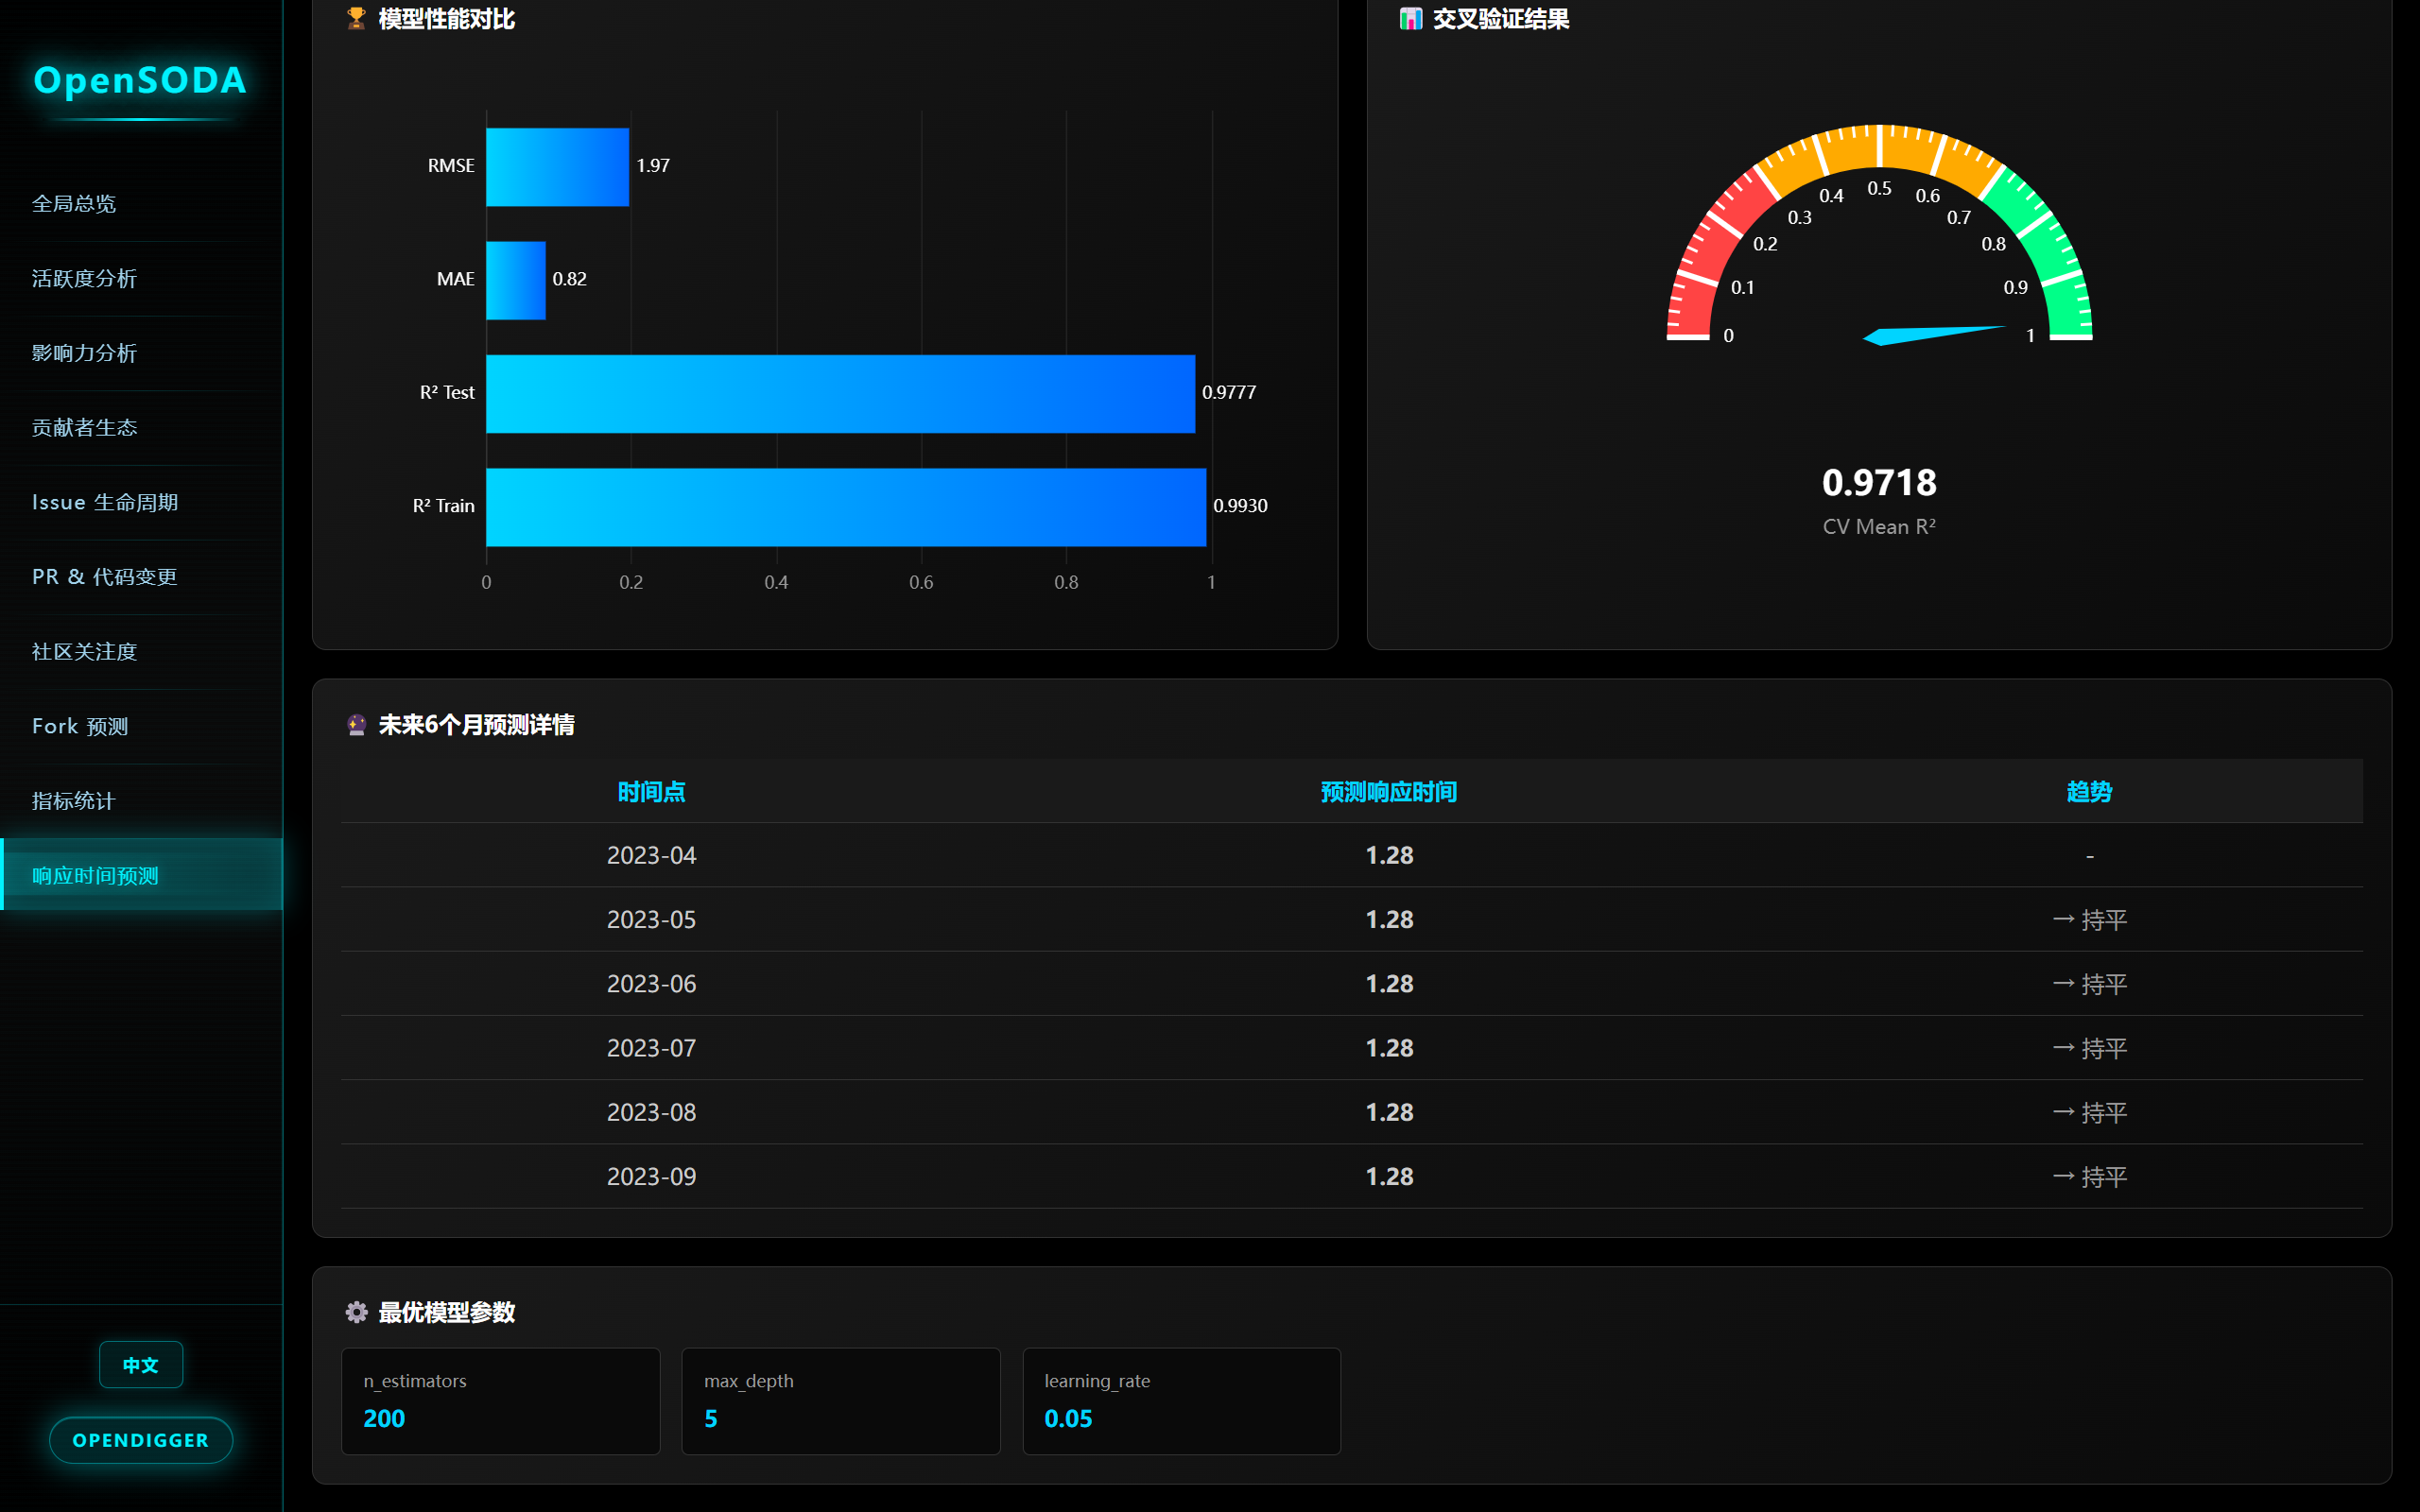
图：响应时间2

Slide 16
社区成立

Slide 17
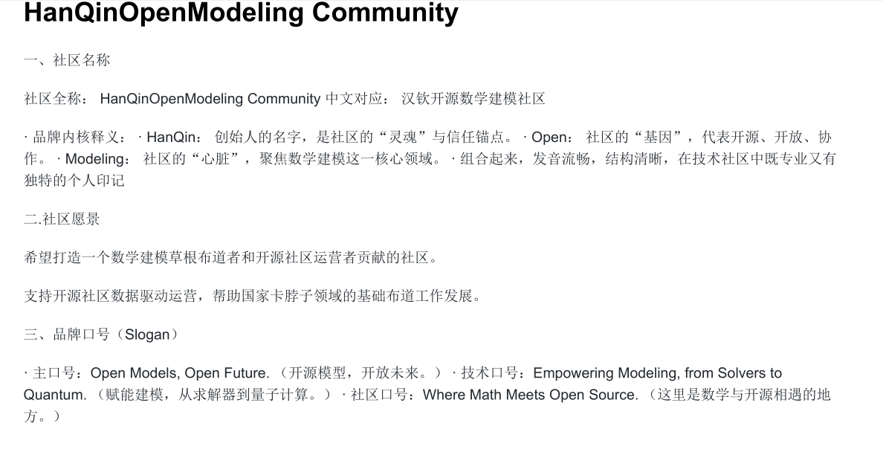

Slide 18
开放协作：
1、前后端解耦的协作结构
后端仅负责数据计算与接口提供，前端专注可视化展示，通过标准化 API 进行协作，支持多人并行开发
2、统一的数据协议设计
项目中定义统一的指标字段与 JSON 数据结构，确保新增分析模块或图表时无需改动既有逻辑
3、通用能力模块抽取
将数据请求、指标解析与图表配置进行抽象，减少重复开发，提升团队与外部协作效率
4、基于代码仓库的协作流程
通过 Fork / Pull Request 机制管理代码变更，保证功能扩展过程可控、可追溯
可以基于本项目的数据接口和图表模块，继续加分析、加图表、加模型

Slide 19
Q & A

